Slide 1
Ley de Emprendedores Ley 27.349
Alejandro H. Ramírez
ar@hmmr.com.ar

Slide 2
ASOCIACIÓN DE EMPRENDEDORES DE ARGENTINA
VISIÓN > GENERAR A UNA NACIÓN EMPRENDEDORA CON MÁS Y MEJORES EMPRENDEDORES A LO LARGO Y ANCHO DEL PAÍS.
> Formamos parte de ASELA (Asociación Latinoamericana de emprendedores con + d e50.000 miembros a nivel regional)
> Somos la voz de los emprendedores y los representamos a través de políticas públicas que potencien su desarrollo: LEY DE EMPRENDEDORES.
> ASEA en Números.
+ de 17.000 Miembros
+100 Socios fundadores +100 Organizaciones aliadas
+ de 15.000 Followers en nuestras redes sociales
> Acercamos a las organizaciones al ecosistema de innovación y emprendedorismo del país.

Slide 3
Los 4 Ejes de la Ley

Slide 6
Ley 27.349

Slide 7
856.300 Empresas Registradas en Argentina 99,8% son MiPyMEs

Slide 8
El 64% del EMPLEO Privado Formal en Argentina lo dan las MiPyMEs

Slide 9
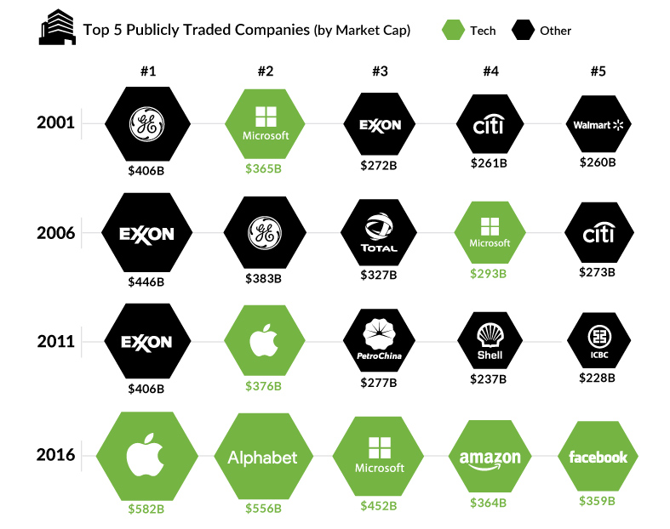
Empresas con mayor valuación
Sillicon Valley desplaza al petróleo y a la industria

Slide 10
En Argentina la misma situación

Slide 11
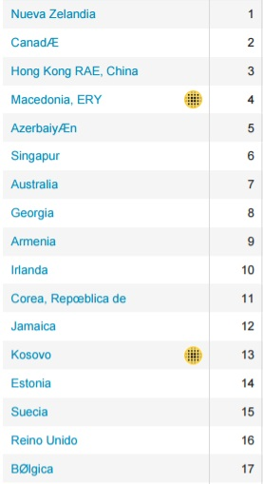
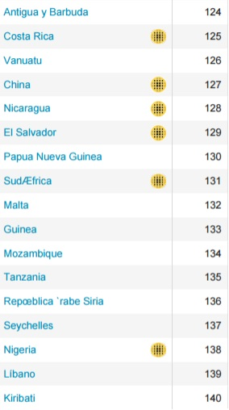
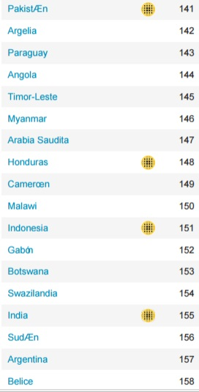
RANKING APERTURA DE UNA EMPRESA

Slide 12
SAS en DERECHO COMPARADO

Slide 13
Constitución de SAS en Buenos Aires desde Sept. 17

Slide 14
¿Qué Tipos Societarios había para las PyMEs?
S.R.L.
Ley 11.645 de 1932 (85 años)
S.A.
Pensada para la Gran Empresa
Sección IV
No otorga oponibilidad erga omnes
S.A.U.
Inaplicable para las PyMEs
Art. 299

Slide 15
¿Qué es la SAS? Art. 33
Sociedad POR ACCIONES Simplificada
Es un nuevo tipo societario
NO es un Subtipo de la S.A.
Creado por fuera de la Ley 19.550
Regulado por la Ley 27.349 Artículos 33 a 62
Pensado para Emprendedores y PYMES

Slide 16
Organización Societaria Interna
Puede ser Unipersonal
Es Flexible – “Taylor Made” / Traje a Medida
Cada SAS podrá ser diferente entre sí
La “Sociedad Contrato”

Slide 17
CAMBIO DE PARADIGMA
Notes:
TEMAS: recordar hacer mención a:
Que la característica está dada por el hecho de que hay autonomía de la voluntad y capital dividido en acciones;
Hacer referencia a las diferencias con la SRL. Por qué fue necesario, por el tema de entender los tipos de la Ley 19.550 como rigurosos y estrictos. La LGS no dice, respecto de la SRL, que hay libertad para organizar el capital.
Cuando la LGS en la SRL habla de la posibilidad de regular en el contrato, lo hace respecto de los órganos, pero no del capital.

Slide 18
LIBERTAD … CON QUÉ FIN?
compatibilizar dos categorías de socios:
Emprendedor
Inversor
Notes:
No es el modelo tipo.

Slide 19
Objeto Social

Slide 20
Simplificación de Trámites
Constitución en 24 hs.
Modelo Tipo (art. 38)
Modelo aprobado por los Registros Públicos.
Boletín Oficial
Se genera automaticamente el Edicto, y se publica de forma autómatica
Libros Digitales
Se otorgan automaticamente
CUIT en 24 hs
Convenio con AFIP
De la misma Forma el CDI de los socios extanjeros
Integración del Capital Social
Unirlo con el costo del trámite
Ventanilla Única.
Ciudadano “Cadete del Estado”
Cambio de paradigma para poner el estado al servicio del administrado.
Cuenta Bancaria (art. 60 inc. 1)
Sin obligación de Descubierto.
Se va a poder elegir Banco.
Presentación por Internet.
Firma Digital

Slide 21
Libros Digitales
Place your screenshot here
Art. 58

Slide 22
El Capital Emprendedor

Slide 24
INCENTIVOS AL CAPITAL EMPRENDEDOR
Ecosistema Emprendedor en Argentina
Investigación Inversión Accesibilidad | Capital Humano Emprendedores Científicos Innovadores | Infraestructura | Capital de riesgo para generación de nuevas empresas tecnológicas
- Varios programas - Incentivos - Muchos centros de desarrollo | - Mundialmente reconocidos por su alto nivel -Líderes regionales | Suficiente aunque puede mejorar | Pobre
Alejandro H. Ramirez – ar@hmmr.com.ar

Slide 25
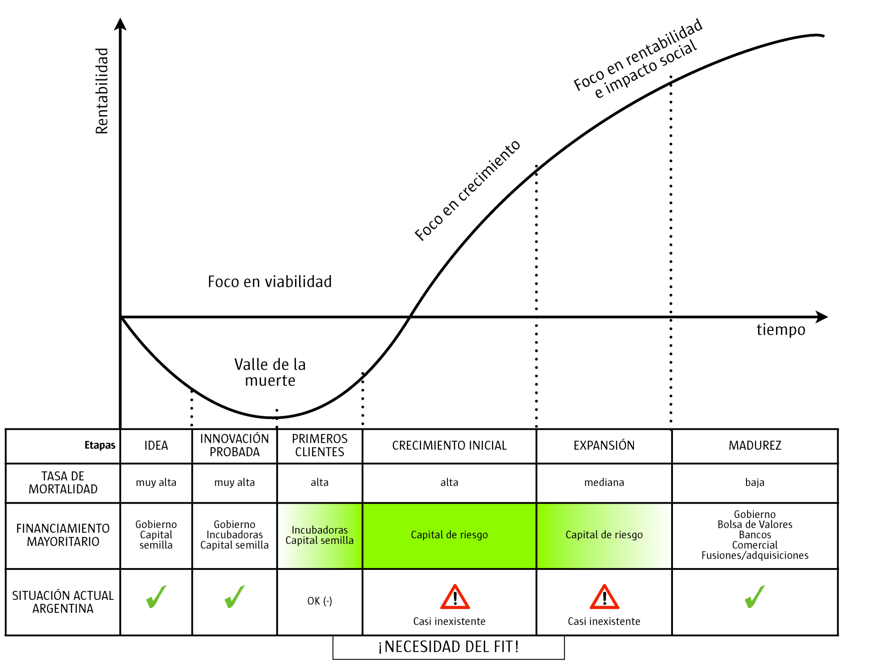
FALTA de CAPITAL EMPRENDEDOR

Slide 26
FONDO NACIONAL PARA EL DESARROLLO DEL CAPITAL EMPRENDEDOR (FONDCE)
Financiar emprendimientos e instituciones de capital emprendedor
OBJETIVO
PRÉSTAMOS
LOS BIENES SERÁN DESTINADOS A:
APORTES NO REEMBOLSABLES (ANR)
APORTES E INSTITUCIONES DE CAP. EMPRENDEDOR
OTROS INSTRUMENTOS DE FINANCIAMIENTO

Slide 27
FINANCIAMIENTO
CRECIMIENTO Y CONSOLIDACIÓN
EXPANSIÓN
CAPITAL INICIAL
Fondo Semilla
Fondo
Aceleración
Fondo
Expansión
Empresas Dinámicas
INNOVADOR/ DINÁMICO
Barreras de entrada a bancos:
Balances / facturación
Garantías
Análisis de riesgo crediticio
BICE - SGR
Bancos
Productos no Bancarios
PyMEs
TRADICIONAL

Slide 28
Beneficio Impositivo a Inversores

Slide 29
INVERSIÓN
$1
SE TOMA
$0,75
GANANCIA BRUTA ANUAL
EXCEPCIÓN:
NOA y NEA
$0,85
$100
TOPE DEDUCIBLE
(10%)
$10
AHORRO
IMPOSITIVO
$3,5
NUEVA BASE
IMPONIBLE
$90

Slide 31
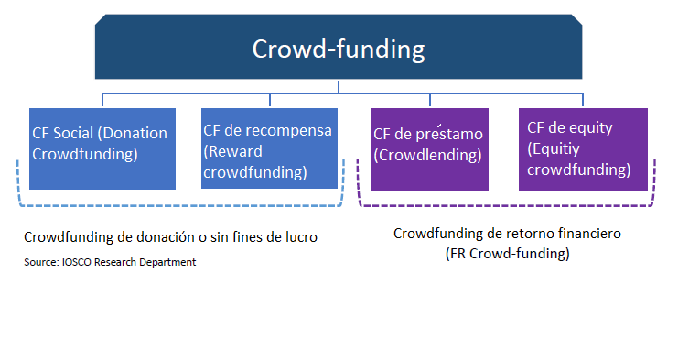
Alejandro H. Ramirez – ar@hmmr.com.ar

Slide 32
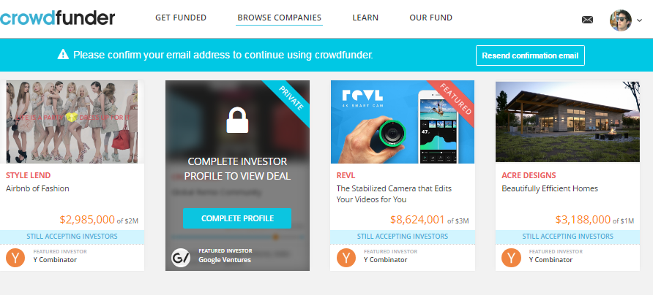
PLATAFORMAS DE CF DE EQUITY O PRÉSTAMOS CONVERTIBLES: CROWDFUNDER.COM
Alejandro H. Ramirez – ar@hmmr.com.ar

Slide 33
Riesgos / Miedos al Crowdfunding
Alejandro H. Ramirez – ar@hmmr.com.ar

Slide 34
¿Dónde hubieras invertido?
Alejandro H. Ramirez – ar@hmmr.com.ar

Slide 35
¿Qué es el Crowdfunding?
Herramienta (online) de financiación alternativa mediante la cual, las plataformas de financiamiento participativo (PFP), ponen en contacto proyectos en búsqueda de financiamiento con inversores, que buscan proveer ese capital a cambio de un retorno en términos financieros.
Concurrencia de gran cantidad de pequeños inversores
CNV Res General 717-E/2017
Alejandro H. Ramirez – ar@hmmr.com.ar

Slide 36
ALGUNOS CONSEJOS DE ASEA…
“CONSEGUIR UN INVERSOR LLEVA TIEMPO Y ENERGÍA” ¡NO ESPERAR HASTA TENER LA SOGA AL CUELLO!

Slide 37
ALGUNOS CONSEJOS DE ASEA…
“MUCHO CUIDADO AL EMPRENDER CON FAMILIARES Y AMIGOS”

Slide 38
ALGUNOS CONSEJOS DE ASEA…
¿Cómo armar el DREAM TEAM?
Pautas objetivas.
Compartir Valores.
Buscar socios que se complementen.
Experiencia previa en lanzamiento de proyectos.
Mecanismos de resolución de conflictos.
Exit.
Tener un Plan.
Founder Vesting Agreement.

Slide 39
ALGUNOS CONSEJOS DE ASEA…
“DIVIDIR BIEN EL CAPITAL”

Slide 40
ALGUNOS CONSEJOS DE ASEA…
¿Cómo divido las acciones?
LA IDEA
Proyecto + Propiedad
Intelectual
CASH
$$$$$
MANAGEMENT
33,33%
33,33%
33,33%

Slide 41
ALGUNOS CONSEJOS DE ASEA…
¿Cómo divido las acciones?
LA IDEA
Proyecto + Propiedad
Intelectual
CASH
$$$$$
MANAGEMENT
X
X
X
33,33%
33,33%
33,33%
20%
40%
40%

Slide 42
ALGUNOS CONSEJOS DE ASEA…
¿Cómo divido las acciones?
LA IDEA
Proyecto + Propiedad
Intelectual
Dinero
$$$$$
MANAGEMENT
+
+
20%
40%
40%
Fundador 1: 30%
(Full Time)
Fundador 2: 10%
(Part Time)
Fundador 1: 10%
Fundador 2: 10%
Inversor 40%
Notes:
Una vez asignados los % a cada elemento se analiza objetivamente cuanto puso cada integrante y cuanto va a poner en los próximos años. Estamos hablando de $, Horas de trabajo, dedicación full time o no, teniendo en cuenta el sueldo o retribución fija que se le asigne. Ver Ej.:
42

Slide 43
MUCHAS GRACIAS
¡SUMATE GRATIS!
INGRESÁ EN > ASEA.COM.AR
ar@hmmr.com.ar
linkedin.com/in/ramirezalejandro/

